Slide 1
资产配置：波段钱详解
6月19日 20:15
宓睿
执业编号:A1120616040002
10余年从业经验，主张“一切从简单出发，追求本质把握重点”。精通软件指标盈利模式，独创“四四原则”，“至猎战法” ，“三天原则”等模式，善于在不同行情中运用不同盈利模式抉择市场机会。

Slide 2
01/
02/
03/
大盘解析
波段钱详解
用户好评

Slide 3
01
大盘解析

Slide 4
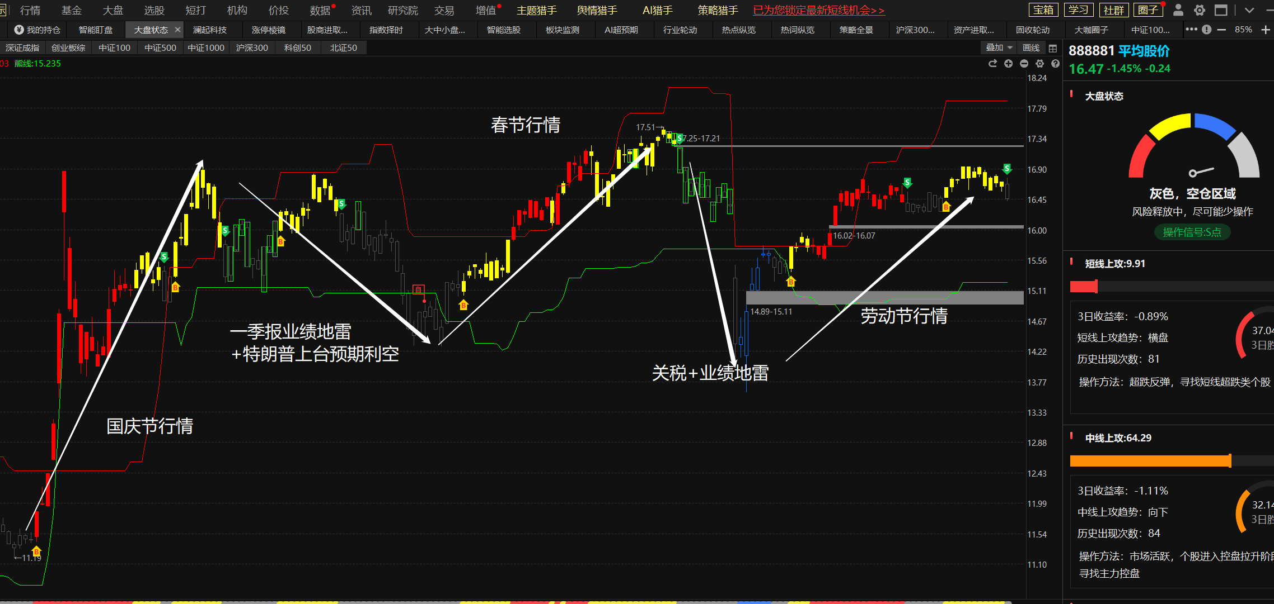
大盘分析与川大爷
2025年的行情较为特殊，川建国上台第一年，核心诉求制造业回流和贸易逆差没有解决之前，任何抽象政策都可能出现，比如之前245%政策已经展露出了这点，所以今年股票想要做的安心一点，降低川建国同志一句话就让你账户回到解放前，尽量要资产配置

Slide 5
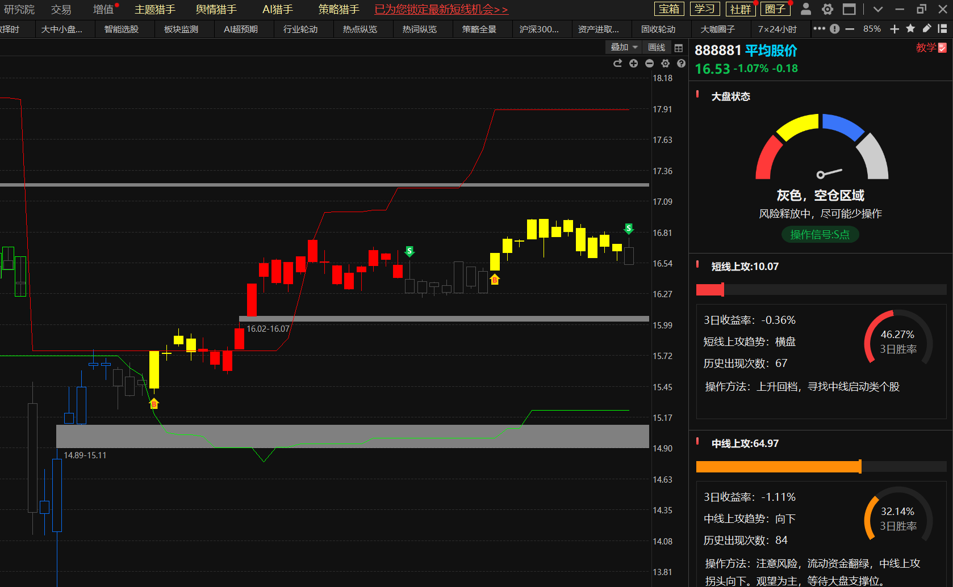
大盘S点后通常两种走势
1、弄死人类型的：市场没有任何热点存在，此时可能会导致牛线下移。如果股票仓位控制不当，容易使投资者的股票回到解放前的状态。
2、调仓换股类型的：类似于之前5月20日，市场热点从机器人、创新药等领域转移到区块链板块。
有一点很明确，股票肯定先清仓再说，尤其是上轮热点的品种！

Slide 6
回顾：猎手掘金精选、预警和离场1

Slide 7
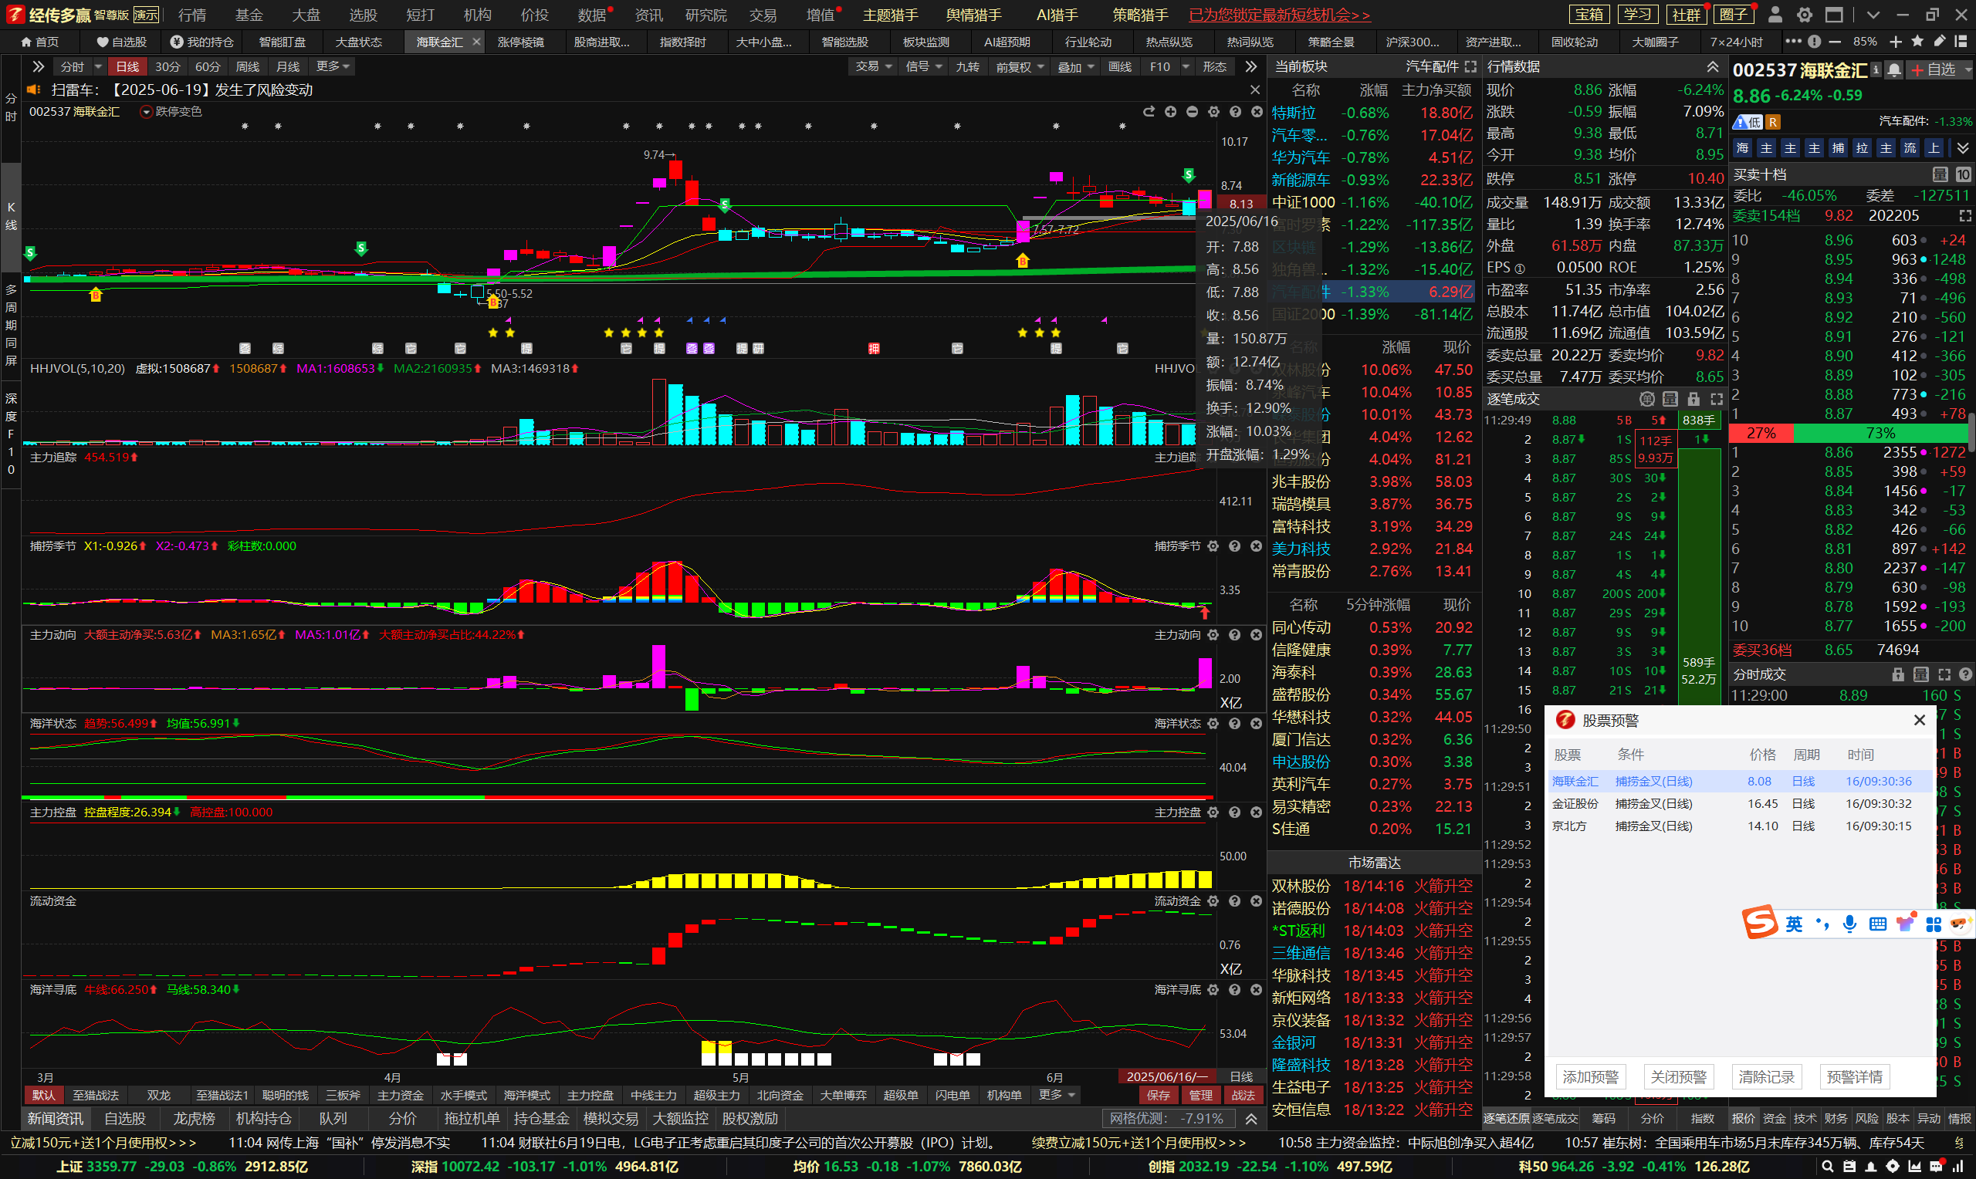
回顾：猎手掘金精选、预警和离场2

Slide 8
下轮主题热点猜想：军工（目前正在棱镜中）
一、巴黎航展催化​
当地时间 6 月 16 日，第 55 届巴黎 - 布尔歇国际航空航天展览会开幕，众多中国先进航空产品亮相。歼 - 35A 隐身战斗机境外首展，其先进设计与作战能力引发国际关注，展现我国航空军工实力迈向新高度。此外，像歼 - 10CE 等军贸明星以及 “翼龙” 无人机系列等产品参展，凸显我国军工产品在国际市场的竞争力。航展作为全球军工领域交流展示平台，新品发布往往能引发资本市场对军工板块的关注，刺激相关企业股价，如航展期间军工股关注度提升，部分军工航空企业股价出现波动上扬趋势，成为短期炒作的重要触发点。​
二、“九天” 航母无人机潜力​
“九天” 察打一体无人机亮点突出，翼展达 25 米，最大起飞重量 16 吨，最大载重 6 吨，动力采用涡扇发动机，性能卓越。其续航与挂载能力出色，最大航程 7000 公里，航时大于 12 小时，8 个外挂点可挂载多种武器弹药，还集成 “异构蜂巢任务舱”，有 “空中无人机航母” 之称。该无人机预计 6 月底首飞，一旦成功，将标志我国无人机技术重大突破，相关产业链企业如参与研发制造的零部件供应商、系统集成商等，有望迎来业绩增长预期，从而吸引资金炒作，推动股价上升，成为军工板块中基于新技术、新产品的炒作热点。​
三、八月建军节与十月阅兵预期​
八月建军节：建军节作为重要节日，市场对军工板块关注度会自然提升。从以往经验看，节日前后军工主题基金申购量可能增加，资金流入军工板块。同时，官方可能发布国防建设相关成果、政策导向等信息，如表彰先进军工企业、加大研发投入计划等，刺激市场对军工企业未来业绩的乐观预期，引发投资者对军工股的追捧，推动股价上涨，形成节日效应下的炒作契机。​
十月阅兵：阅兵是展示国家军事力量的重要窗口，若今年十月有阅兵活动，军工企业生产的先进武器装备将集中亮相。这不仅彰显国防实力，还能直观体现军工企业研发制造成果。市场会预期军工企业后续订单增加，尤其对于参与阅兵装备生产的企业，订单增长预期强烈，进而引发资金对军工板块的炒作。在过往有阅兵的年份，阅兵前数月军工板块就会因预期升温而出现股价波动上涨行情，成为重要炒作时间节点。

Slide 9
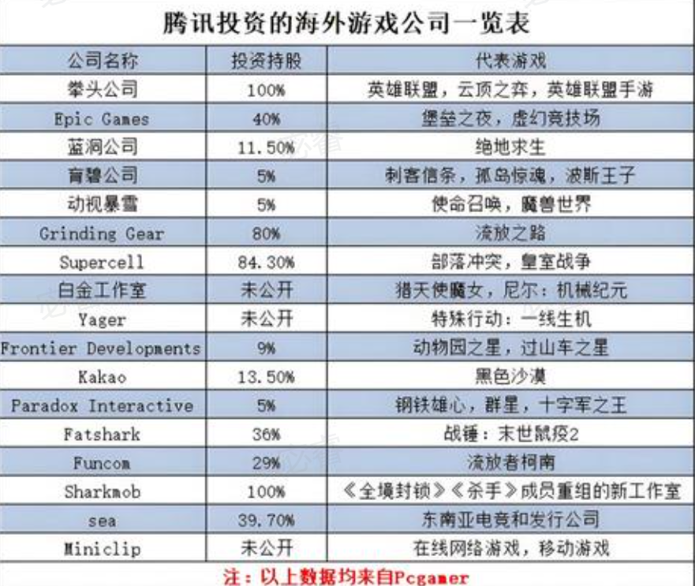
未来主题猜想：游戏（目前尚未上棱镜）
游戏产业的价值重估：
作为数字服务与文化输出载体，游戏产业摆脱关税束缚，《黑神话：悟空》等现象级作品带动行业爆发，2025 年已有 13 款重点产品计划发售。政策层面，游戏版号常态化发放，其作为 “文化出口新名片” 的定位获认可，对比传统文旅输出的困境，游戏、网文等新业态更具年轻化传播优势。

Slide 10
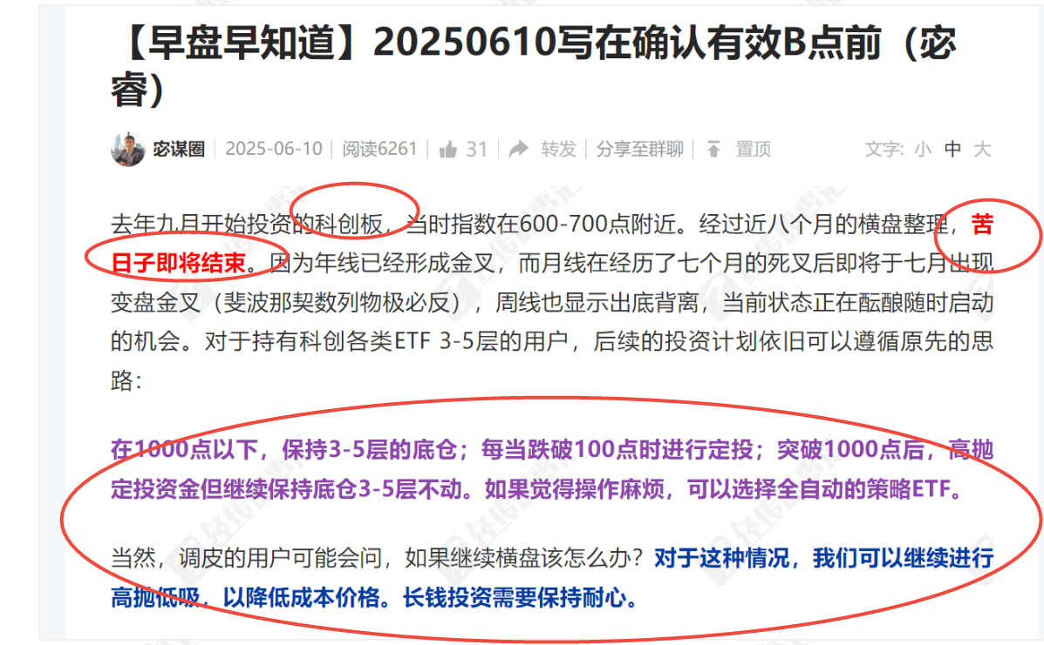
科创各类etf后续（七翻身？）

Slide 11
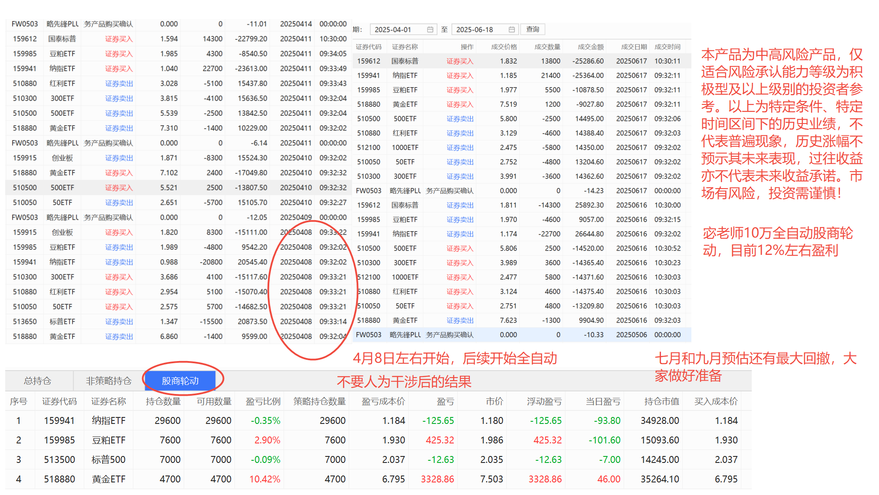
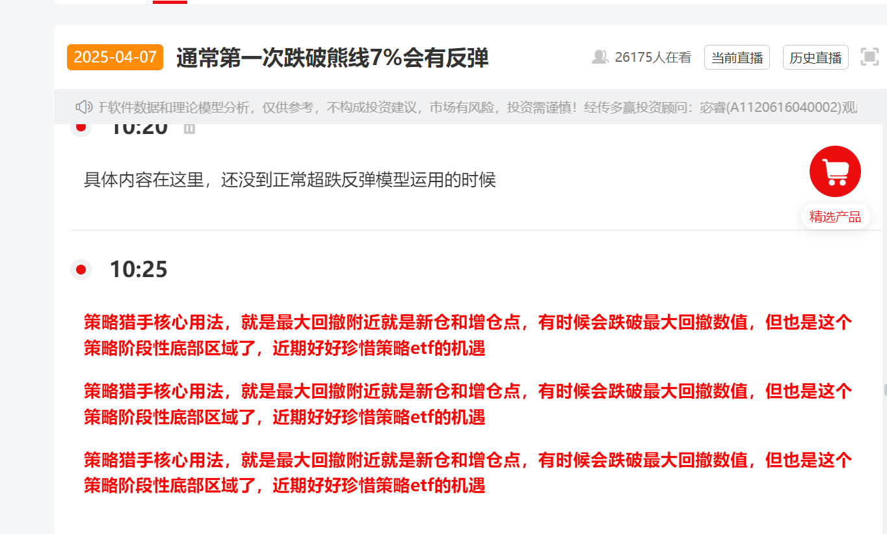
策略etf（陪跑）
这个模型较为简单，尽量在策略最大回撤附近参与，或者至少最大回撤一半位置参与，其他时间长期等待即可。比如宓老师4月7日8日附近直接10万全自动的股商轮动就是这样实现的（看重的是四五六月份这个策略容易上涨，其次4月初策略运行到最大回撤附近了），目前累积盈利12%左右。如果上轮没参与或者参与提前下车了，7月和9月预估还有最大回撤机遇，届时宓老师会提醒，大家注意消息

Slide 12
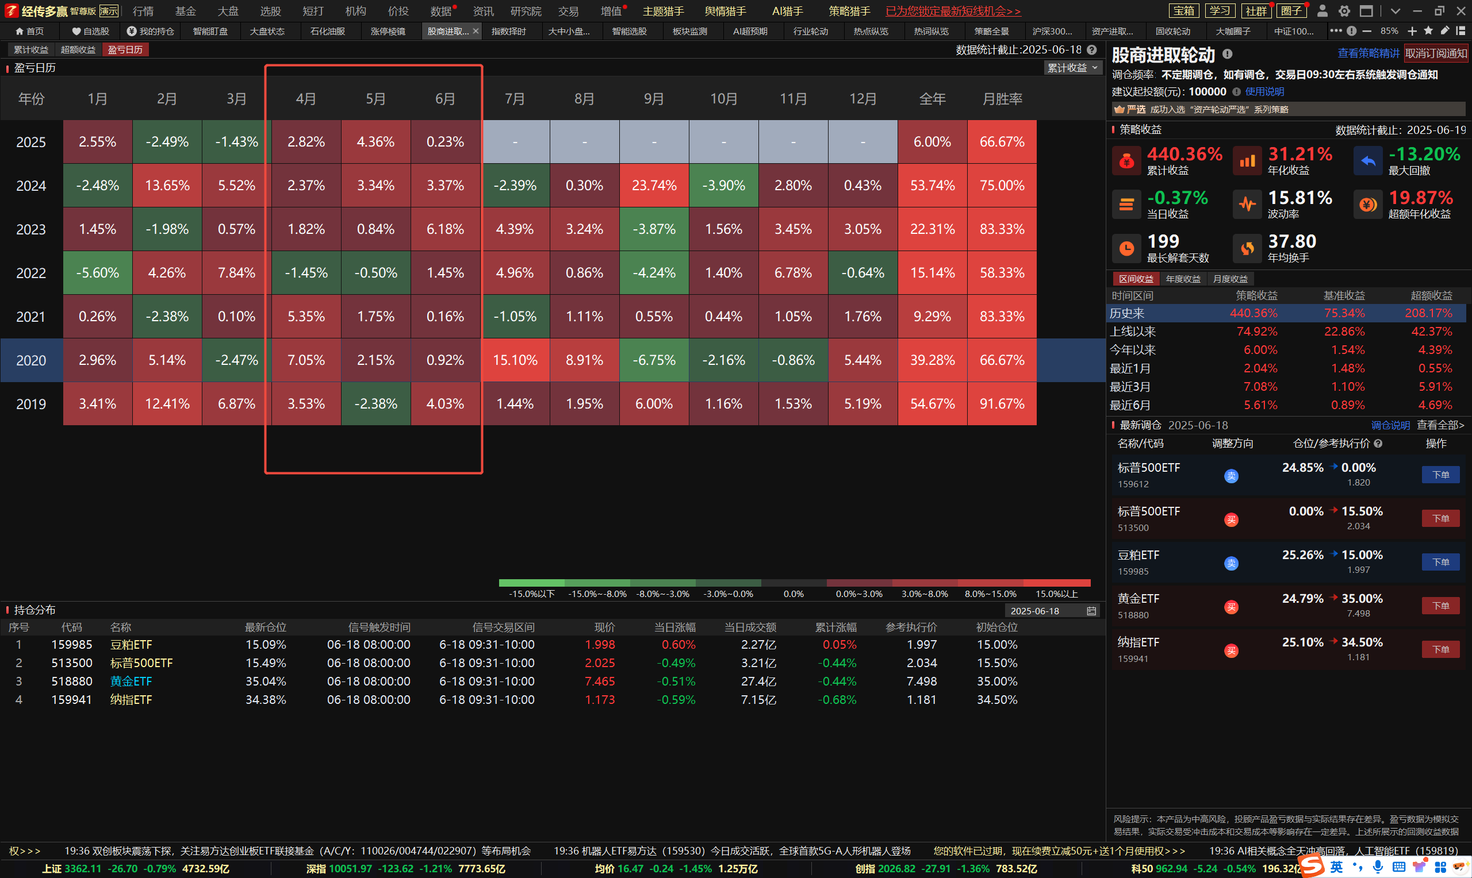
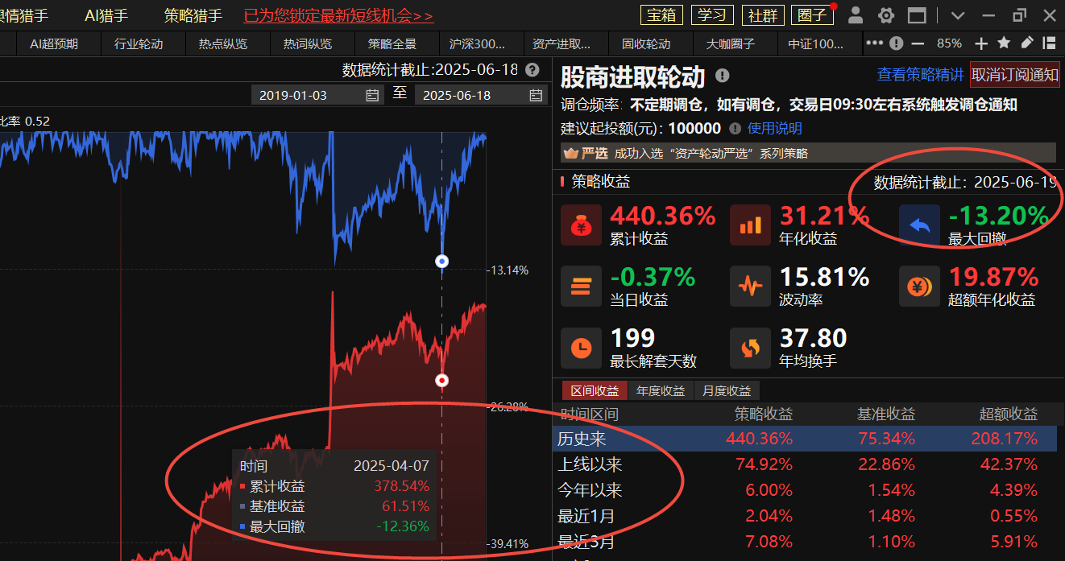
策略etf（细节）

Slide 13
02
波段钱详解

Slide 14
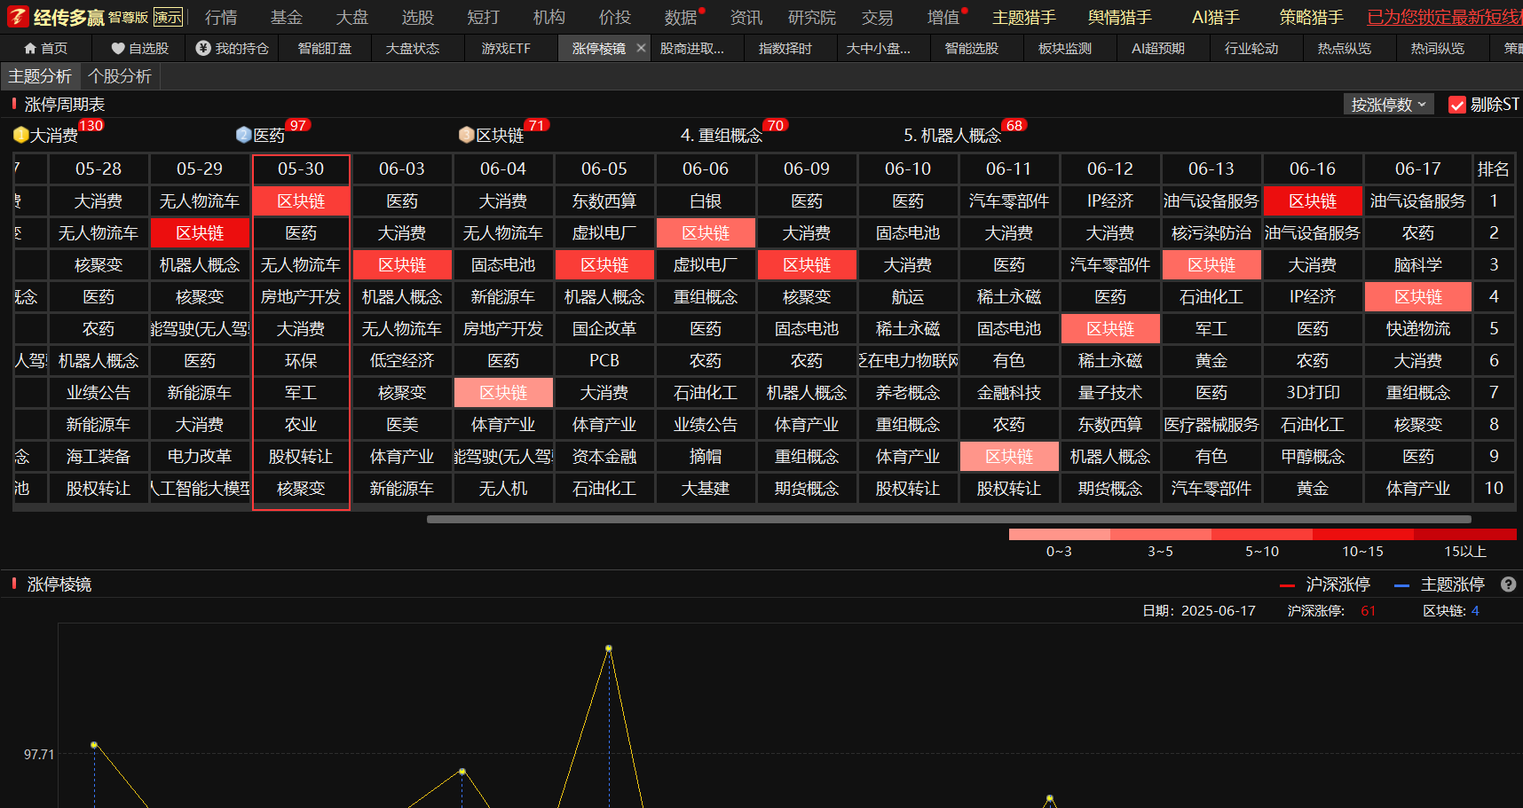
可复制模型波段交易

Slide 15
战法简介
猎手掘金模型是一套基于 A 股市场特性设计的中低频交易策略，核心目标是通过明确的选股范围、入场 / 离场时机及止盈止损规则，实现交易逻辑的可复制性。该方法以捕捉市场风口主题为导向，结合经传软件“主题猎手 - 涨停棱镜” 功能筛选强势板块，搭配 “大单异动”“流动资金” “主力控盘”指标精选个股，追求在确定性较高的机会中实现盈利。其特点是交易频率低（每月 1 次或更少），注重通过板块效应和主力资金动向提升胜率，而非依赖频繁交易。

Slide 16
核心逻辑
1、涨停棱镜定方向：
（1）利用涨停棱镜统计 20 个交易日内涨停个股，识别新主题（首次出现）、强势主题（3 天内 2 次上榜或 5 天内 3 次上榜）及可操作主题（弱势环境涨停家数＞5，强势环境＞10，且形成板块效应）。
（2）遵循“第一波留给主力，第二波留给自己” 的思路，聚焦刚启动的新主题（非长期炒作的老主题），捕捉资金持续关注的板块机会。
2、指标辅助精选个股：
（1）大单异动：筛选 10 天内出现 2 次以上 “大额主动净买额超 1000 万且异动占比＞5%” 的个股，识别主力真实吸筹行为。
（2）流动资金新高：关注资金活跃度（流动资金翻红）高于前期高点但股价未创新高的个股，判断主力在低位吸筹洗盘，预期突破前高压力位实现盈利。
3、确定性策略：
以 “首 B 回踩” 形态（首次涨停后回调）为优选，结合主力高低筹码交换逻辑（低位吸筹置换散户套牢盘），锁定突破前高的确定性收益区间。

Slide 17
亮点
（1）聚焦风口：通过涨停棱镜量化板块强度，避免盲目选股；
（2）资金验证：大单异动与流动资金指标结合，从“主力行为” 和 “市场活跃度” 双重维度提升个股精选胜率；
（3）低频高效：减少无效交易，专注高确定性机会，降低情绪干扰。

Slide 18
适用场景
1、市场环境：
仅适用于存在持续上榜主题的市场（如某板块在涨停棱镜中频繁出现）；若无明确高潮主题暂停使用。
搭配大盘捕捞季节指标：优选捕捞季节死叉末端（调整末期）或刚金叉（反弹初期）时开仓，提升入场时机精准度。
2、风险规避：
（1）避免在短线超跌幅度超过短线上攻幅度时使用，此时市场情绪低迷，板块持续性较差；
（2）若主题热度消退（如涨停棱镜中不再上榜），需及时止盈或止损离场。
（3）短线上攻持续降低的环境，大盘s点的环境慎用

Slide 19
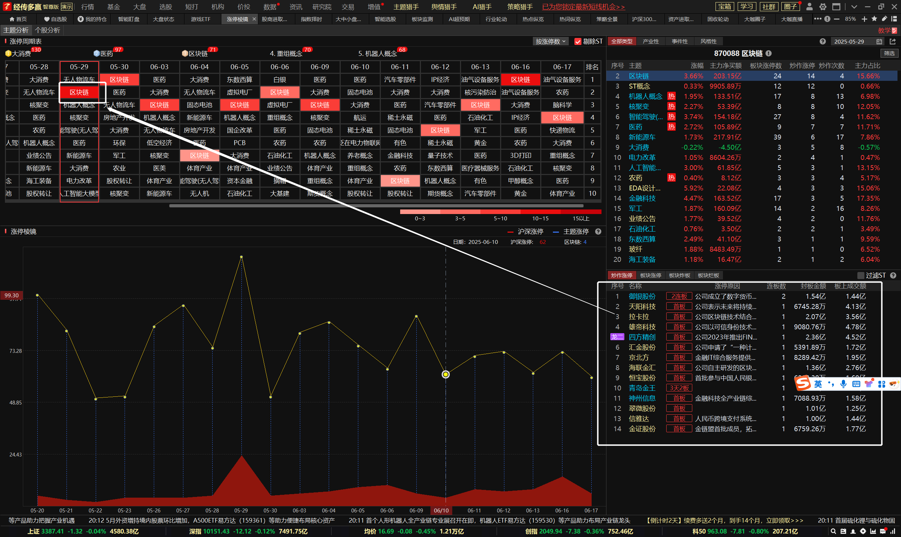
实战案例（初步选）

Slide 20
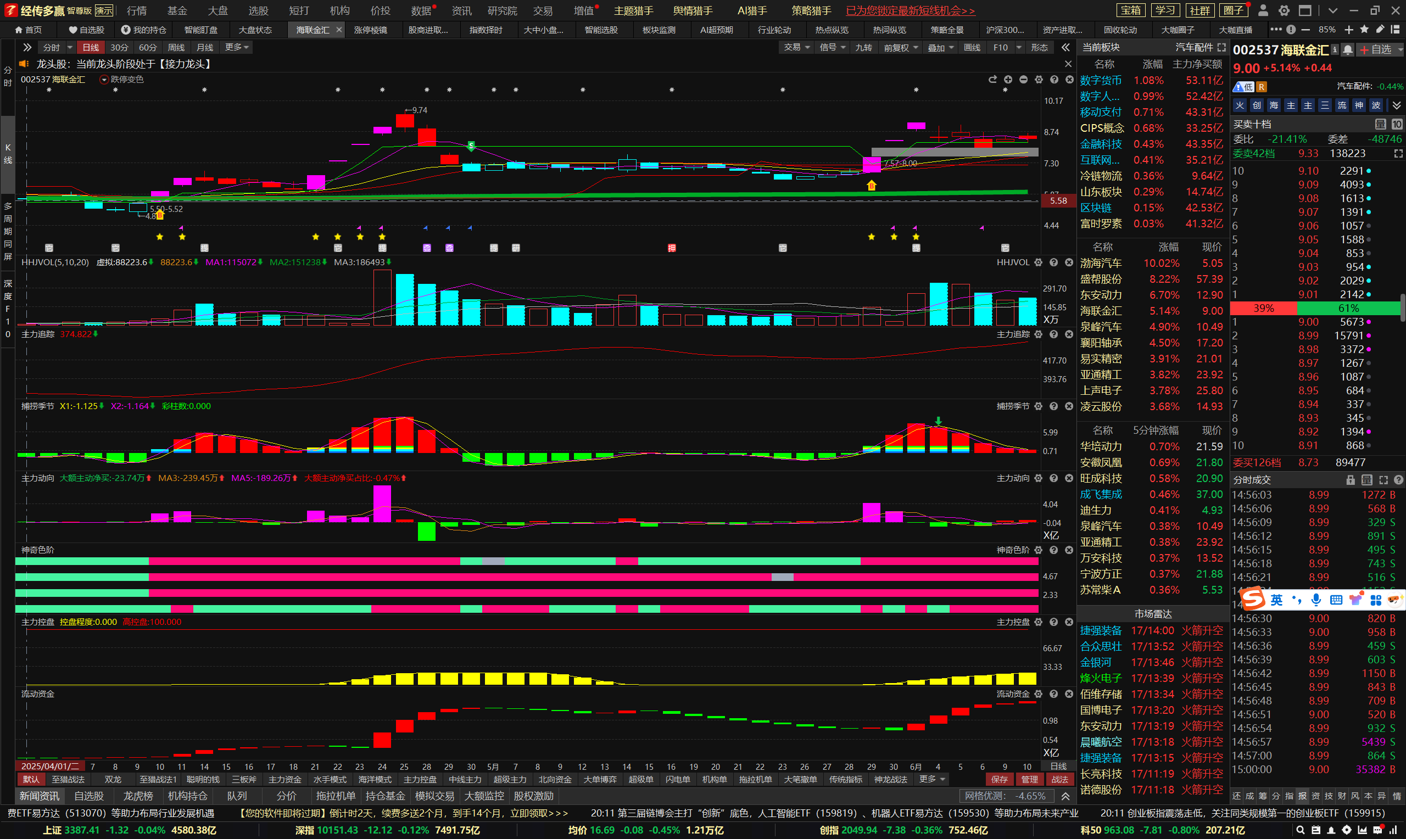
实战案例（精选）
结合主力动向、控盘和流动资金精选

Slide 21
实战案例（预警和等入场）

Slide 22
实战案例（离场或止损）
强势环境
1、成本优势记心间
2、底仓看何时趋势破位回笼资金
弱势环境
1、成本优势记心间
2、感觉赚差不多了，啥时候走都行；日线死叉必须走；弱势环境目标油菜钱，底线不亏大钱
硬性亏损10%必须止损

Slide 23
03
用户好评

Slide 24
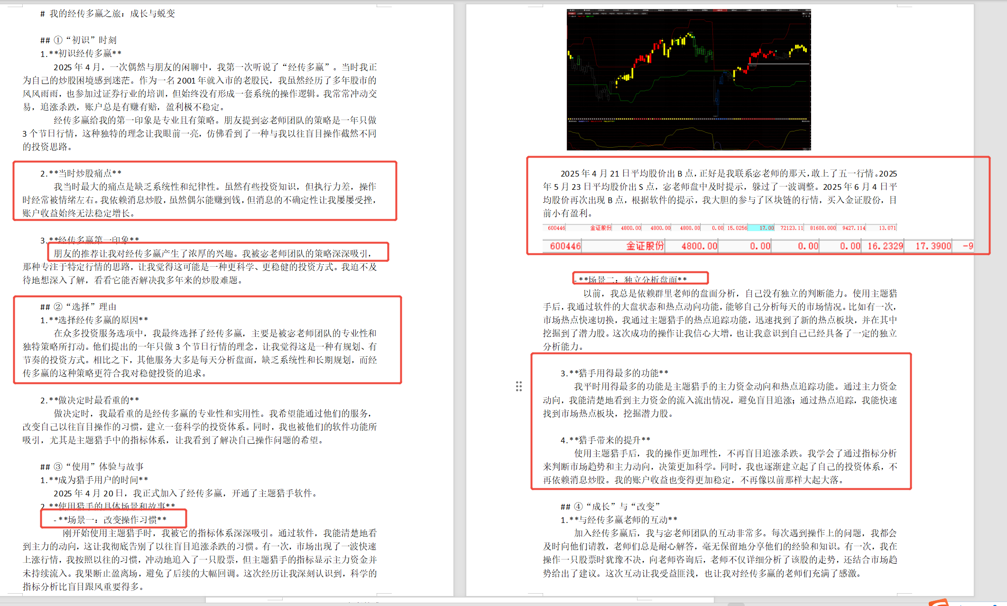
主题（王姐）
以上为部分客户较好的反馈展示，个别情况不代表普遍现象，个股历史涨幅不预示其未来表现，过往收益亦不代表未来收益承诺。市场有风险，投资需谨慎！

Slide 25
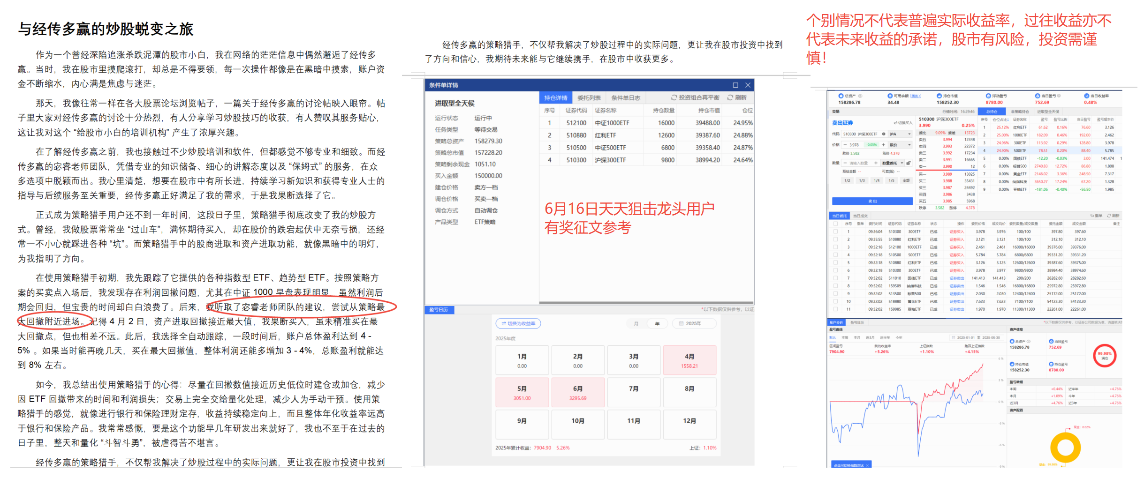
策略（天天狙击龙头）

